Slide 1
PATÓGENOS FÚNGICOS CAUSANTES DE MICOSIS OPORTUNISTAS - I
Candidiasis – Criptococcus – Pneumocystis -

Slide 2
Objetivos:
- Conocer los principales agentes etiológicos causantes de las micosis oportunistas, hongos levaduriforme y P. jirovecii.
Reconocer la morfología de la célula fúngica en las micosis oportunistas.
Conocer los factores del hospedero que llevan al desarrollo de las micosis oportunistas, los factores de patogenicidad de los hongos y la patogenia de las micosis oportunistas.

Slide 3
MICOSIS OPORTUNISTA: Definición.
Afección producida por hongos que se comportan como saprófitos o comensales del hombre, formando parte de su flora normal de piel, mucosas, tracto respiratorio o digestivo, o bien por aquellos que integran la flora micótica ambiental (suelo, aire y agua).
Estos hongos ante determinadas oportunidades que les ofrece el hospedero, pueden COLONIZAR, INFECTAR Y PRODUCIR ENFERMEDAD.

Slide 4
Esta definición lleva implícito tres conceptos:
1 – Los hongos productores de micosis oportunistas, tienen una amplia distribución en la naturaleza y muchas veces pueden ser aislados en muestras de personas sanas .-
2 – Su aislamiento per se no implica diagnóstico seguro de enfermedad.-
3 - Es la disminución de las defensas del huésped, que se transforma prácticamente en un medio de cultivo y no el aumento de virulencia del microorganismo, lo que constituye la causa principal que determina la aparición de la enfermedad .-

Slide 5
Criterios para el diagnóstico de esta enfermedad:
1 – Hallazgos repetidos del mismo hongo, en los exámenes directos de los materiales obtenidos de las lesiones con máxima asepsia.-
2 – Confirmación reiterada de su presencia en los cultivos.-
3 – Reconocimiento de factores predisponentes que faciliten la agresión del hongo.-
4 – Cuadro clínico compatible con el diagnóstico presentado.

Slide 6
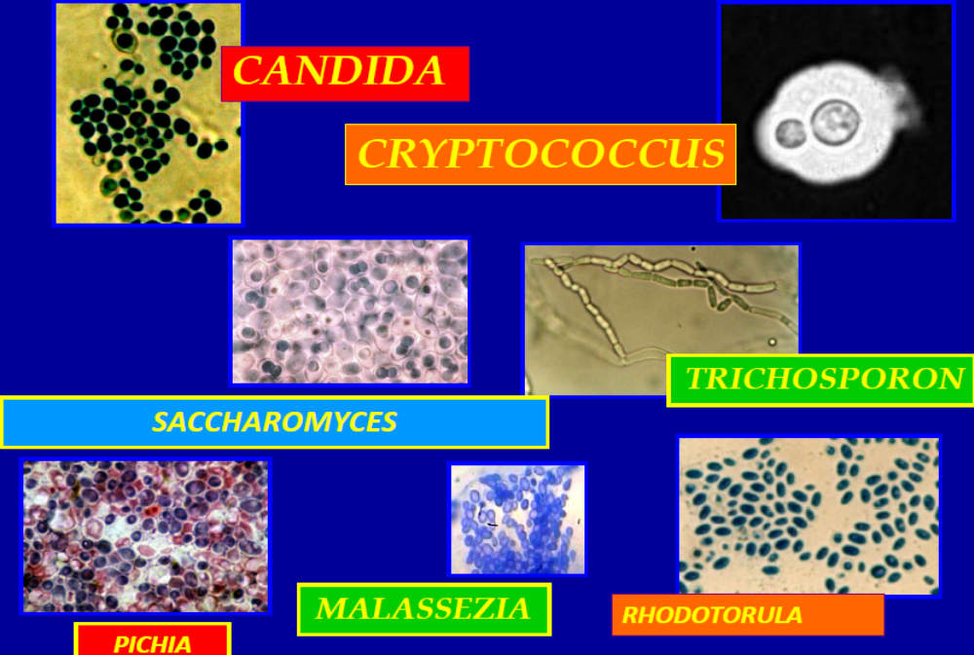

Slide 7
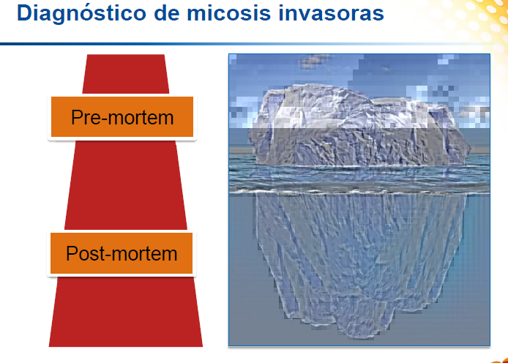

Slide 8
Características de las Micosis invasoras.
1 – Son de difícil diagnóstico.
2 – El diagnóstico temprano disminuye la mortalidad.-
3 – El tratamiento empírico es habitual, y se deberá basar en los antecedentes epidemiológicos del paciente y del medio hospitalario.-
4 – Los tratamientos son difíciles, muchas veces prolongados y la respuesta es lenta.-
5 – Estas afecciones están relacionadas con una alta mortalidad.-

Slide 9
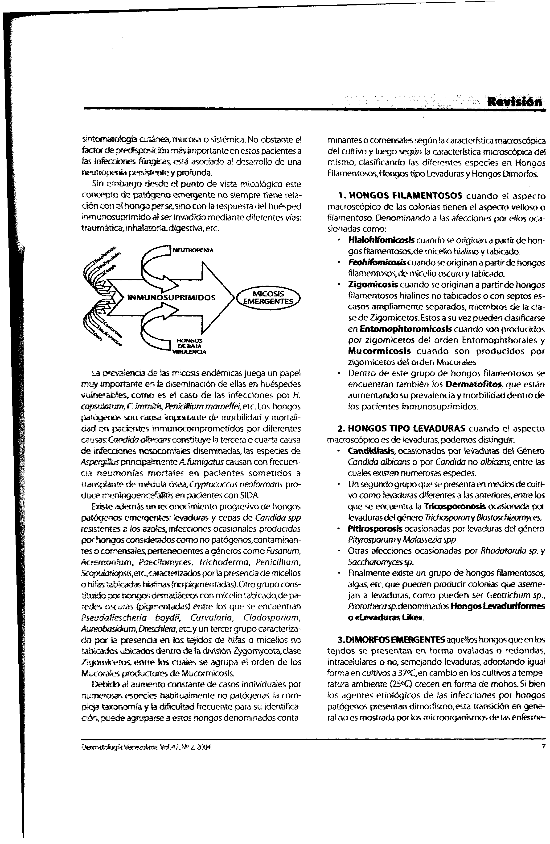

Slide 10
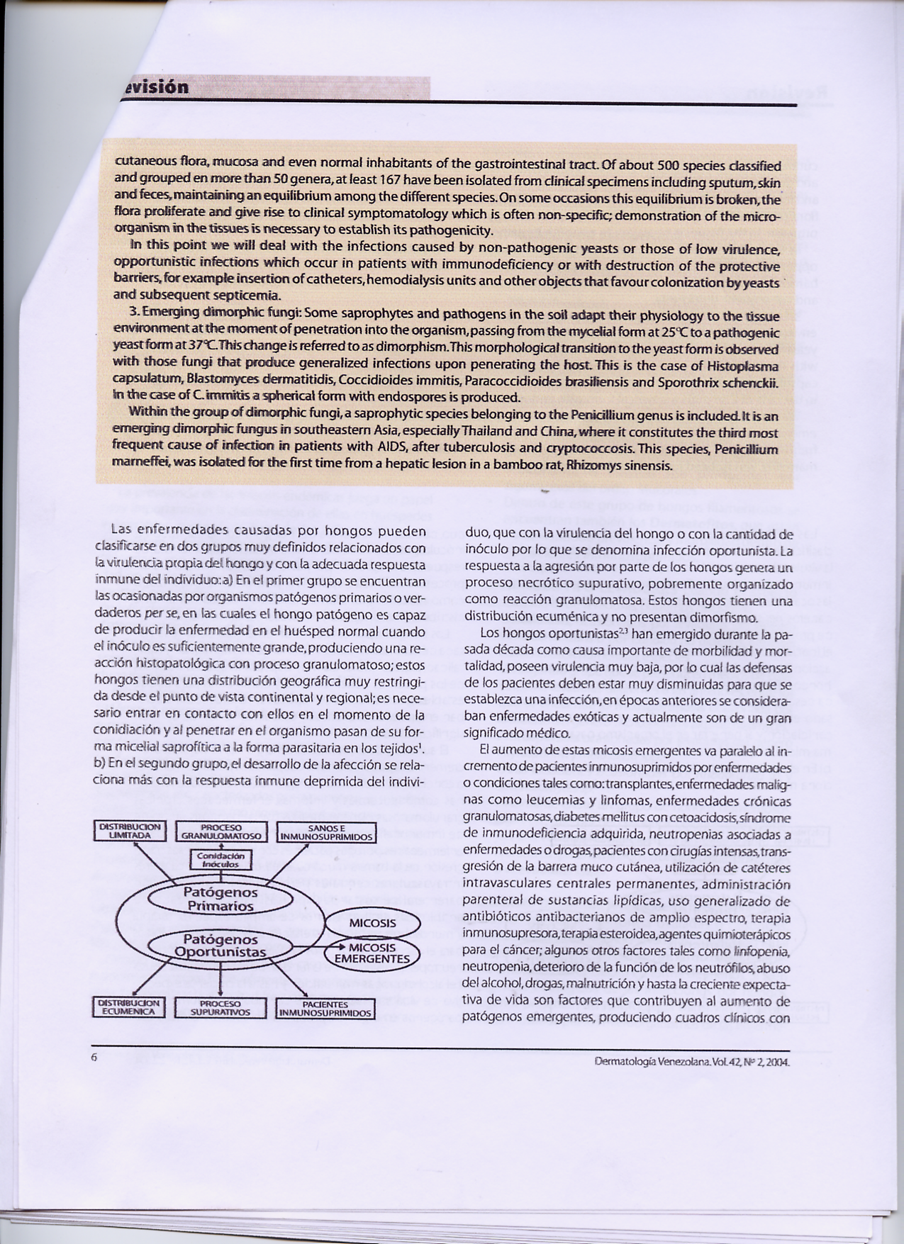

Slide 11
FACTOR PREDISPONENTE | ALTERACIÓN O FACTORES PREDISPONENTES
Catéter, Sonda, Quemados, Trauma | Barrera Cutánea - Mucosa
DBT, Acidosis, Nutrición parenteral, Quelantes de hierro | Metabólicas
Uso de Antibióticos de amplio espectro | Biota
SIDA, Quimioterapia | Inmunidad Celular.
Quimioterapia, Corticoides, Alteración granulomatosa crónica, Enfermedades onco-hematológicas | Neutrófilos
EPOC, TBC, FIBROQUISTOSIS, Prótesis | Anatómicas
Hipersensibilidad Celular I y III | Atopía
Edad, Alcohol, Indumentaria | Otros

Slide 12
CANDIDIASIS INVASORA

Slide 13
Factores de Virulencia del Género Candida
Capacidad de adhesión a diferentes epitelios
Liberación de enzimas líticas
Transformación de formas levaduriformes a miceliales o pseudomiceliales
Traslocación intestinal (en adultos) y cutánea en neonatos.
Liberación de inhibidores de la respuesta inmune.
Activación de la vía alterna del complemento.

Slide 14
Principales grupos y/o factores predisponentes de Candidiasis invasiva.
Neutropenia (> 7 días)
Patologías hematológicas
Tumor sólido
Ptes en T.I. post – quirúrgicos
cateterización intravenosa prolongada
DBT mellitus
Nutrición parenteral.
Quemados.
Neonatos.
ATB o corticoides
Fisiológicas: Embarazo, vejez, etc.

Slide 15
EPIDEMIOLOGÍA
•4ta causa de infección nosocomial
•Mortalidad 25-38%
Cándida albicans
Mas frecuente (70%)
Tracto gastrointestinal y genital
Infección endógena
Los aislamientos ambientales son de fuentes contaminadas con excretas humanas o animales, como agua, suelo, aire y plantas.-

Slide 16
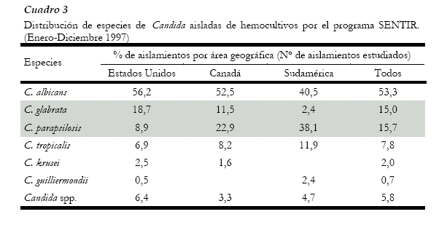

Slide 17
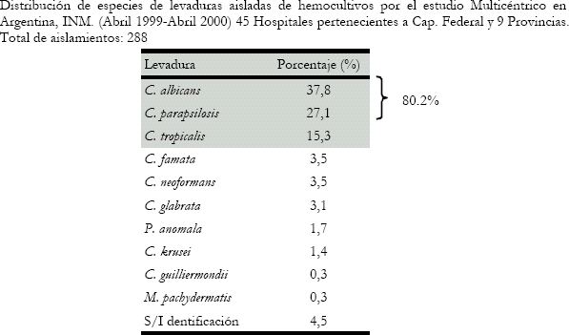

Slide 18
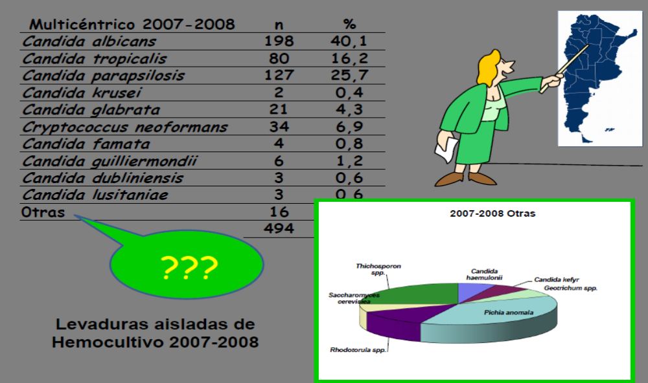

Slide 19
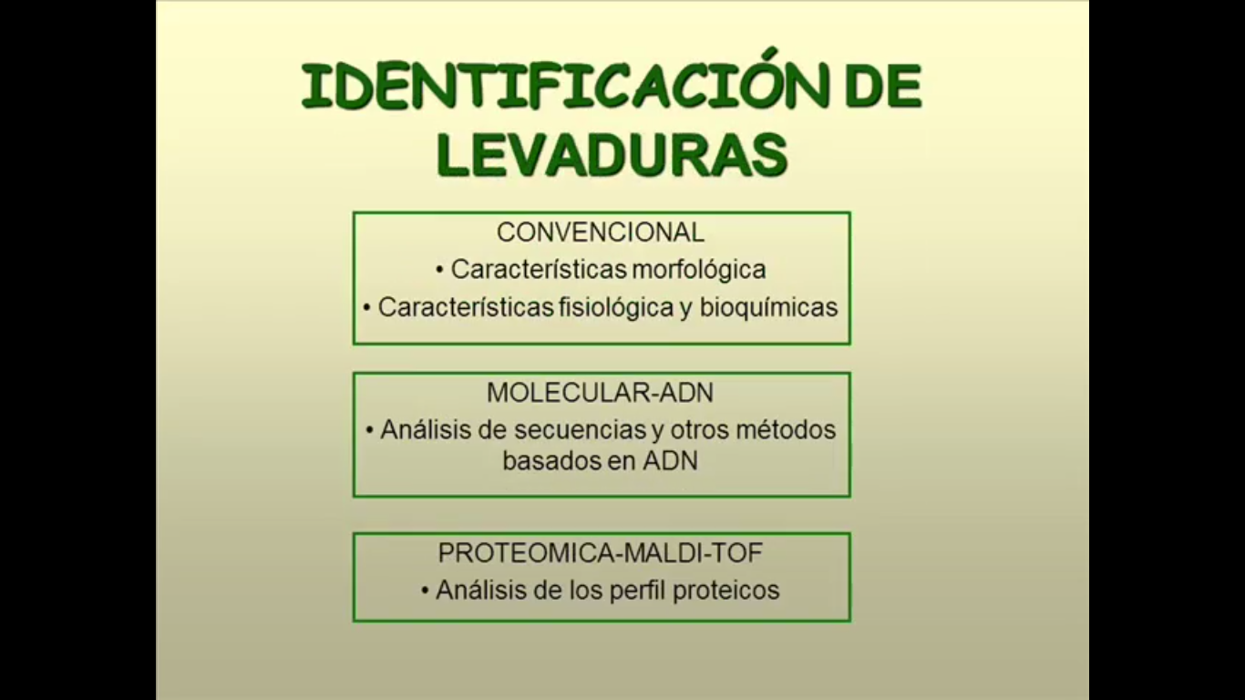
MÉTODOS DIAGNÓSTICOS

Slide 20
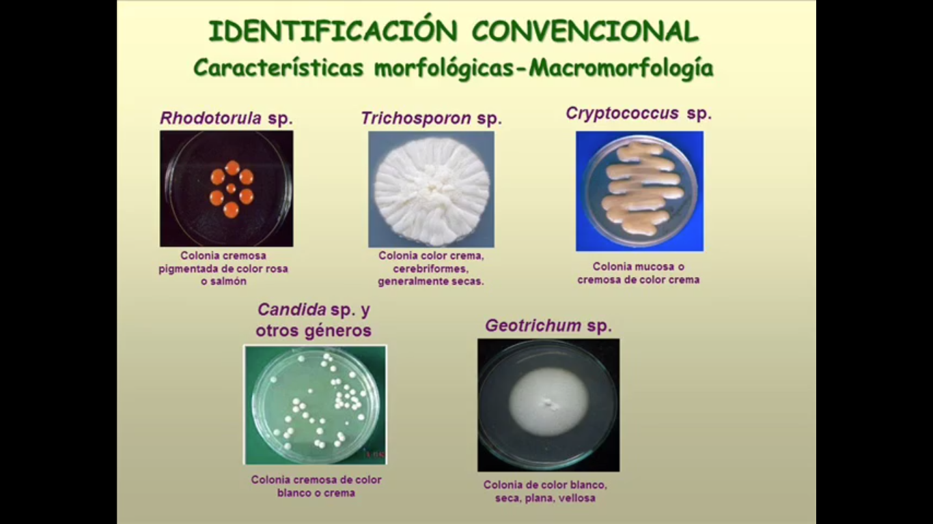

Slide 21
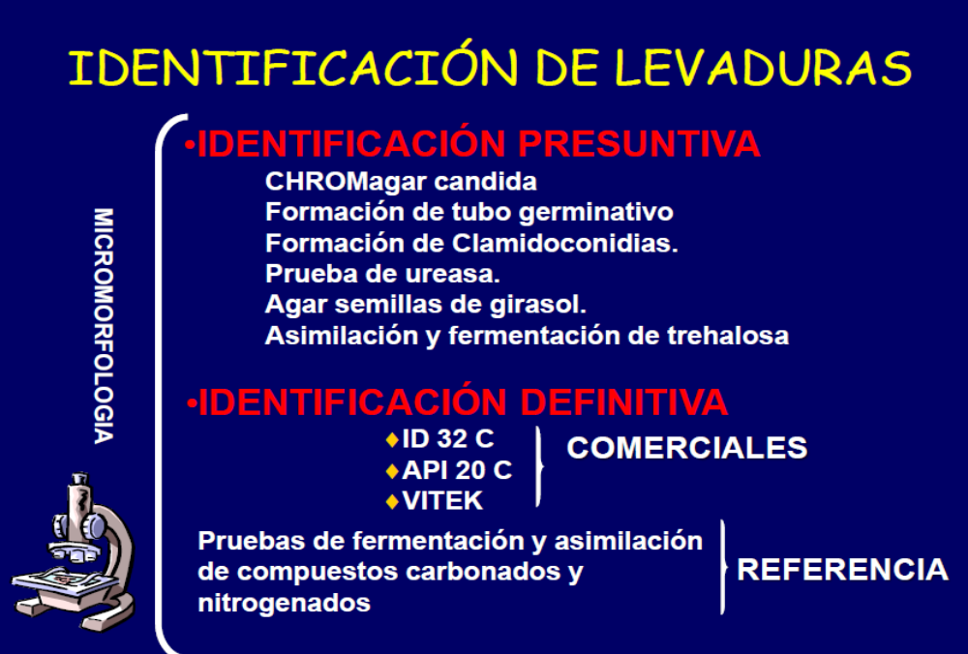

Slide 22
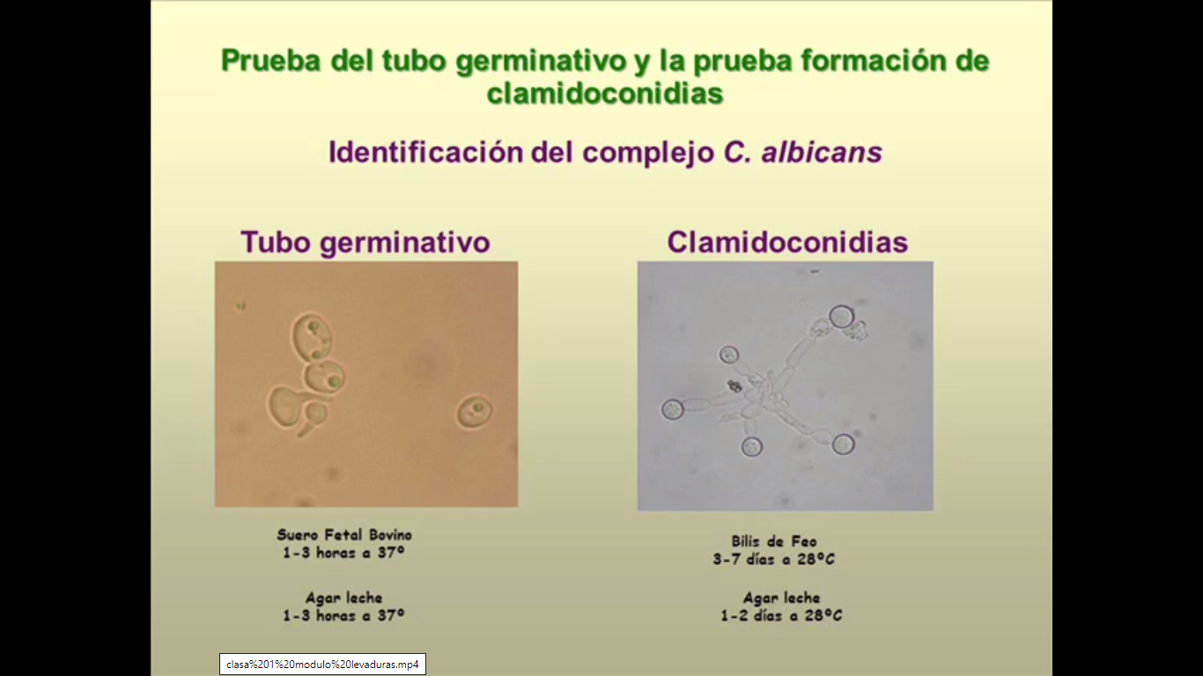

Slide 23
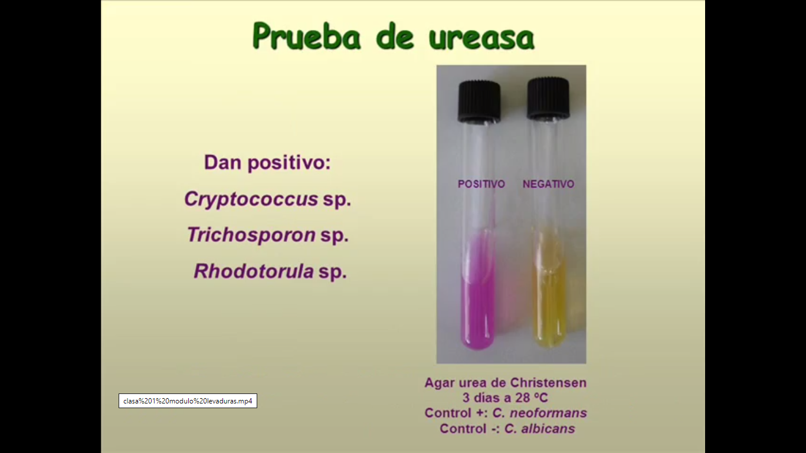

Slide 24
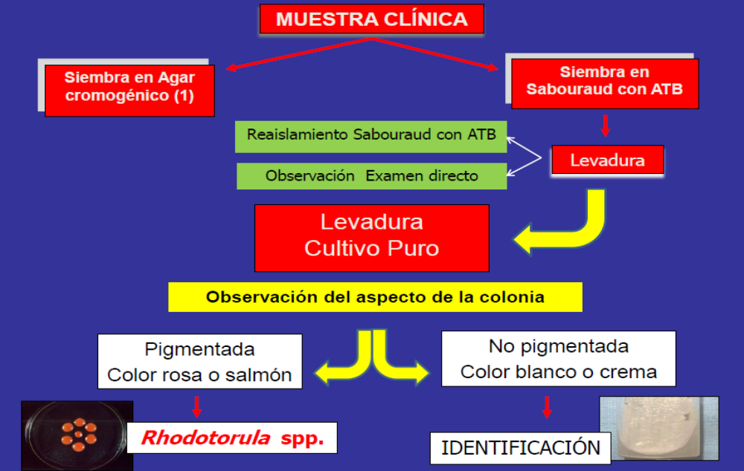

Slide 25
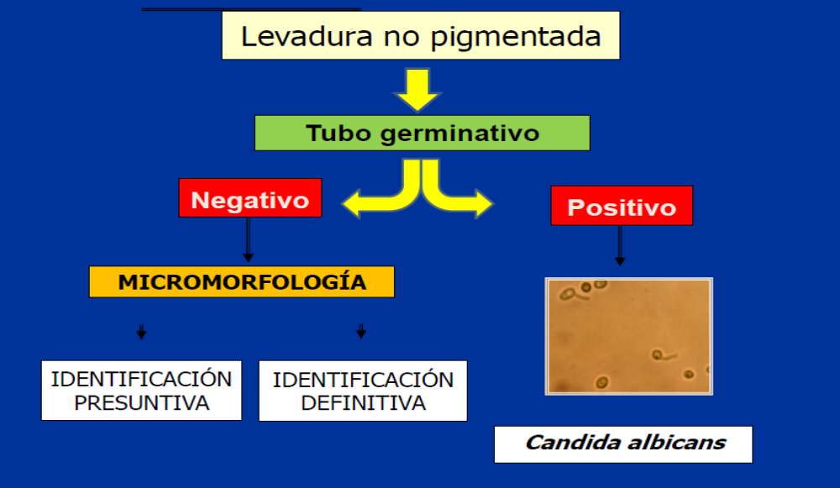

Slide 26
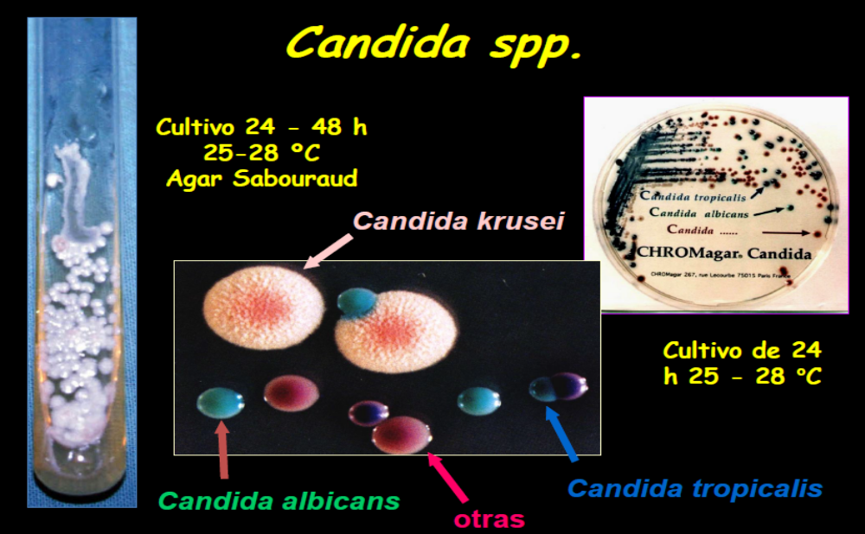

Slide 27
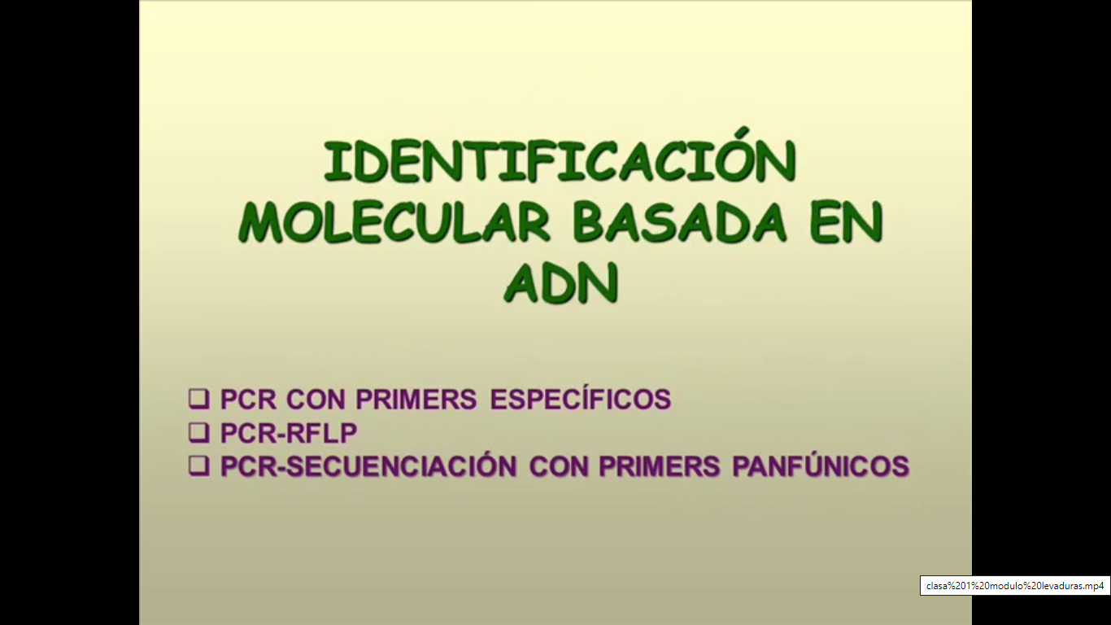

Slide 28
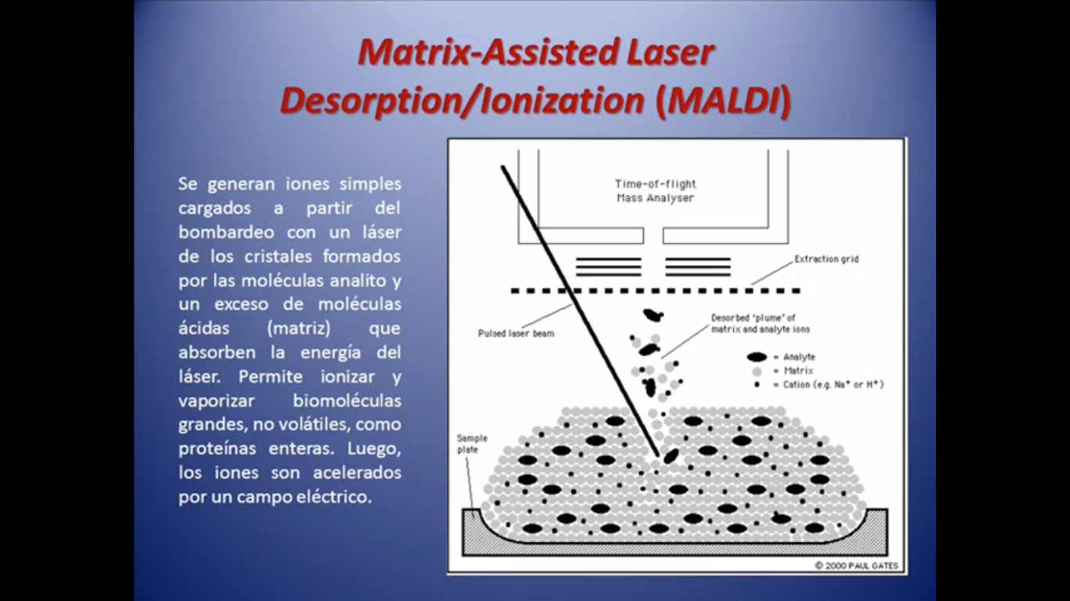

Slide 29
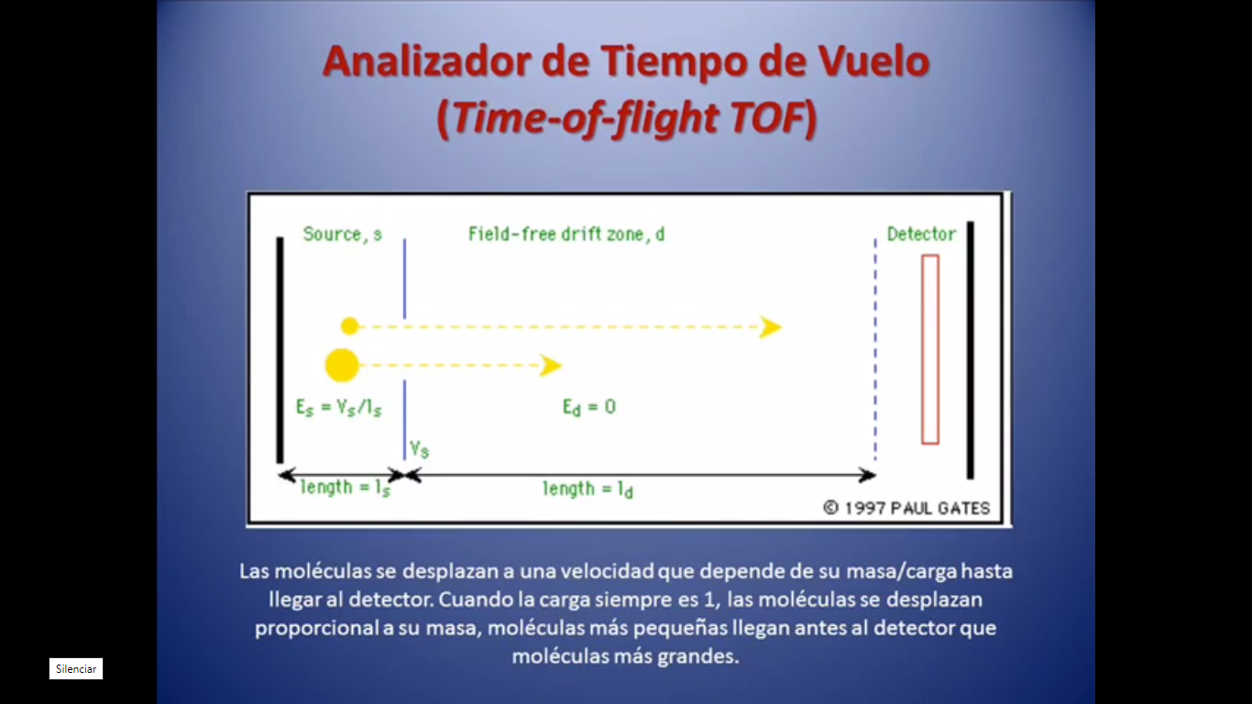

Slide 30
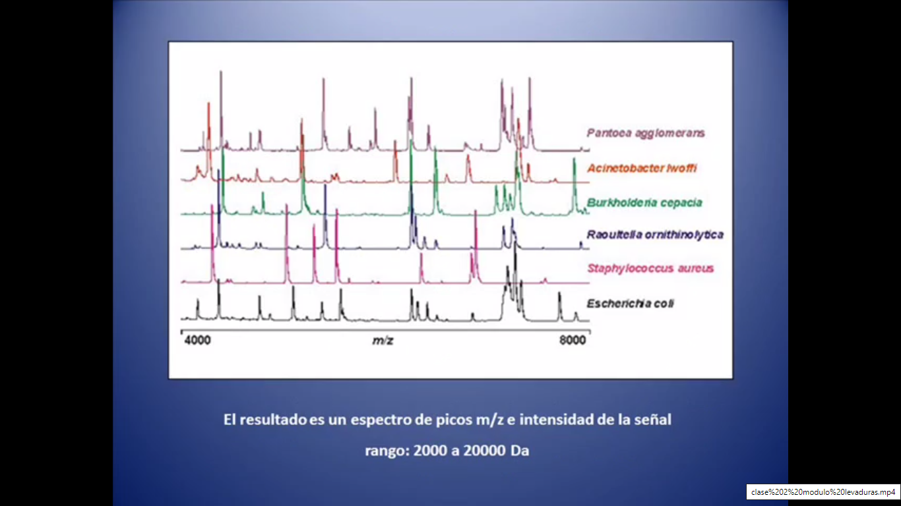

Slide 31
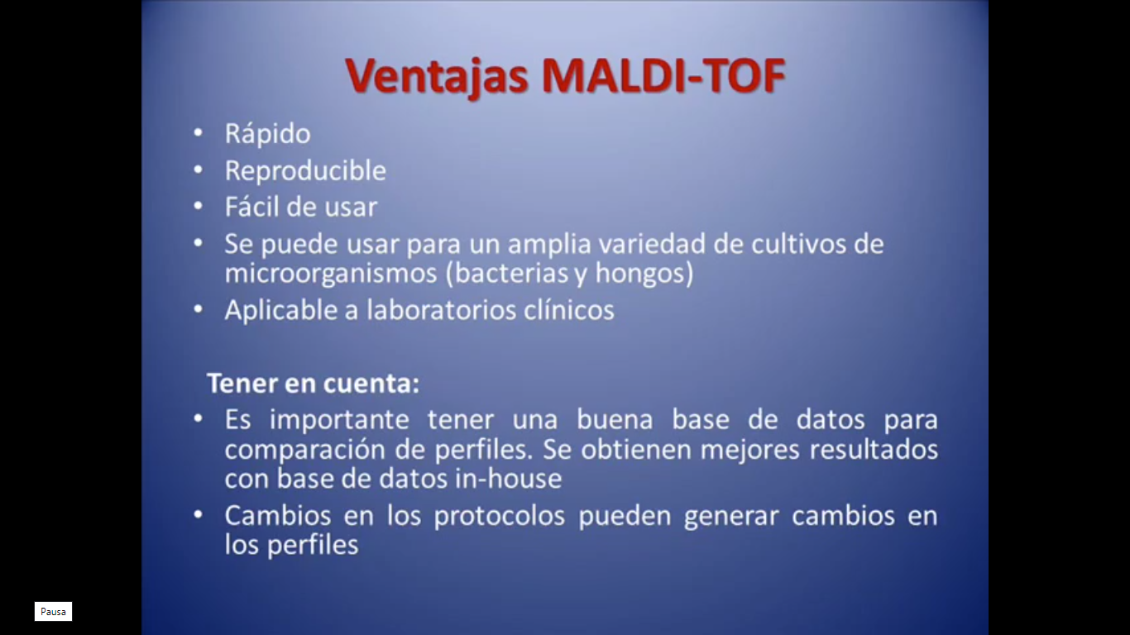

Slide 32
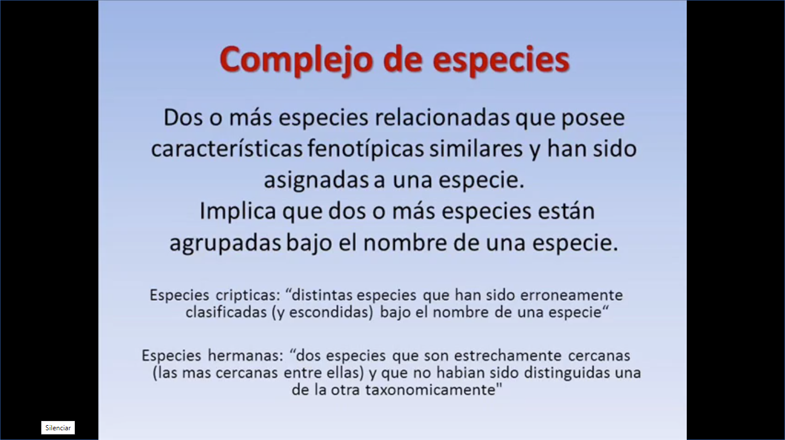

Slide 33
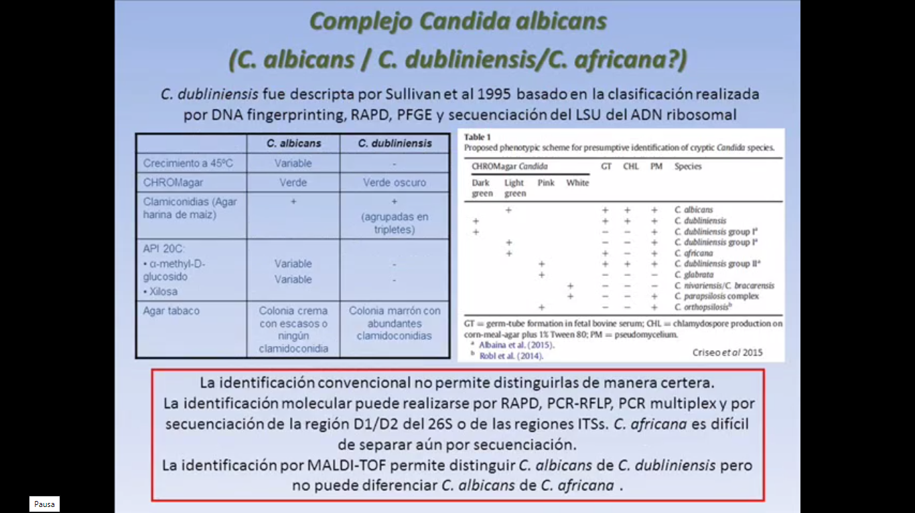

Slide 34
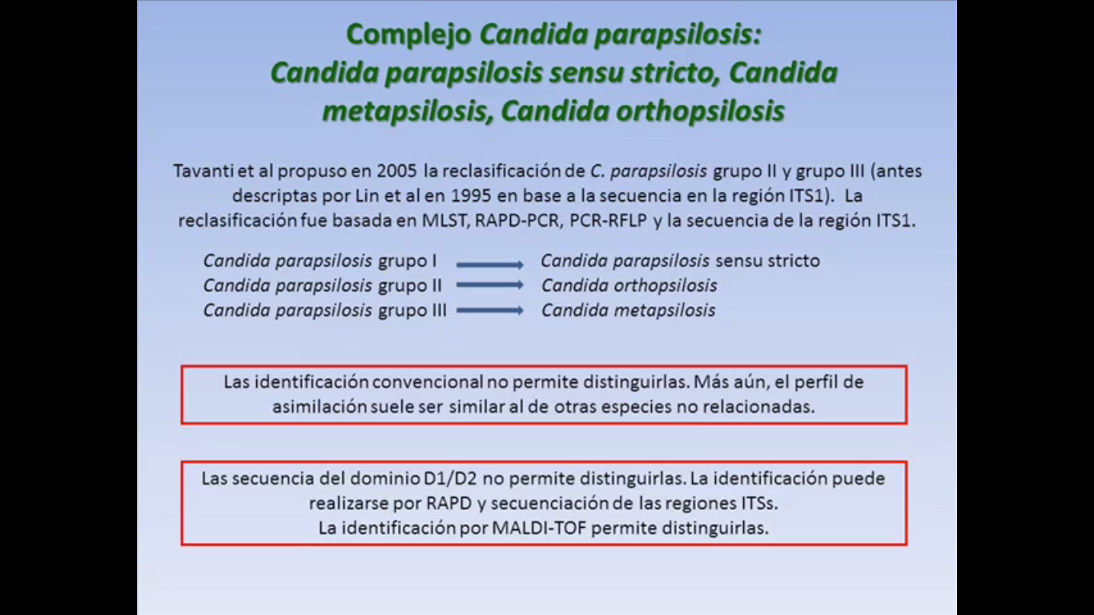

Slide 35
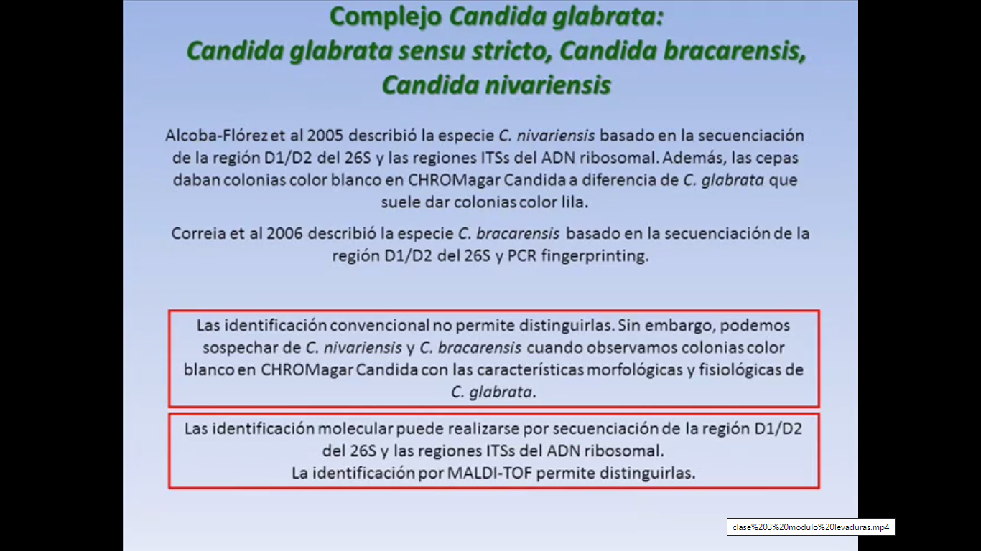

Slide 36
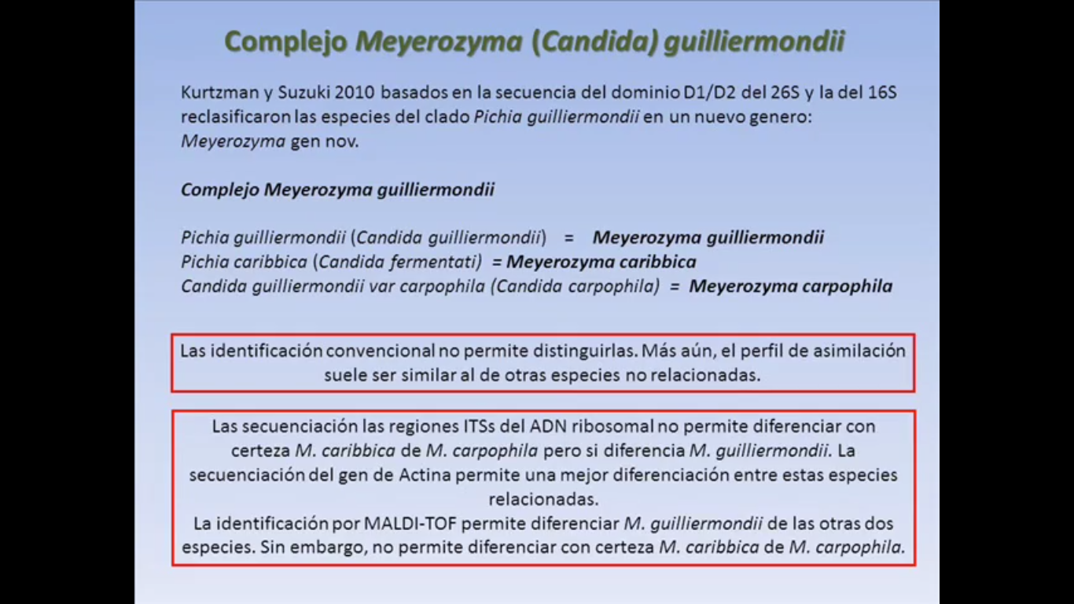

Slide 37
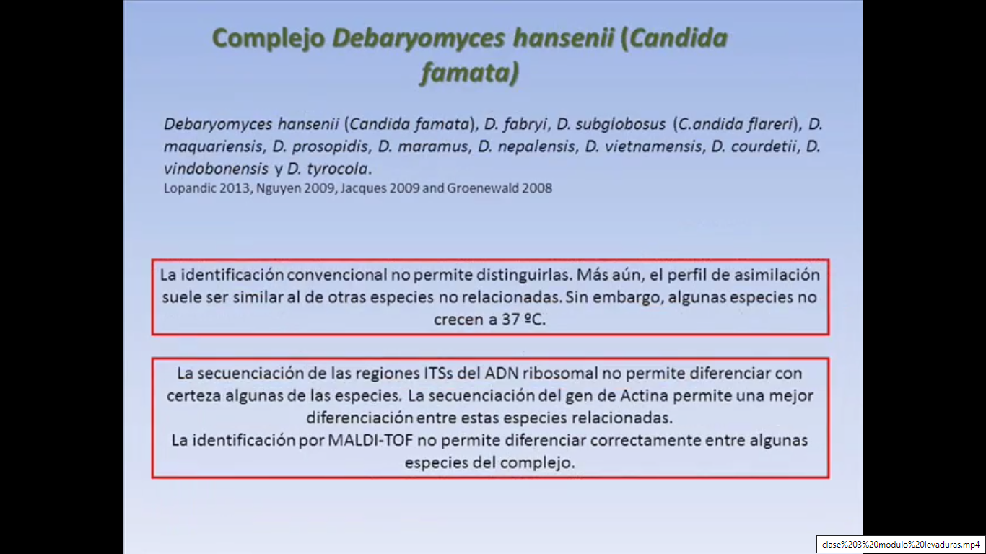

Slide 38
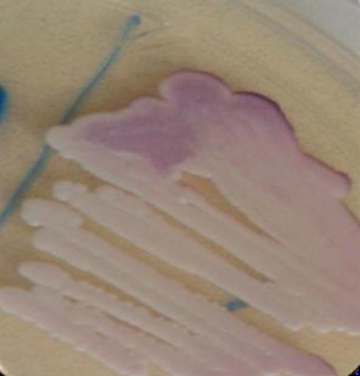
Complejo-Candida parapsilosis
Piel y superficies mucosas INFECCIÓN ENDÓGENA INFECCIÓN EXÓGENA
Producción de biofilm
Manos del personal
de salud
Infecciones de catéteres o dispositivos implantables
Prevalencia alta en Latinoamérica 14%

Slide 39
Complejo-Candida glabrata:
Patógeno emergente en EEUU 2do lugar (20-24%) Baja prevalencia en Latinoamérica (4-7%)
Factores de riesgo
Edad avanzada > 65 años
Antibióticos de amplio espectro
Pacientes oncológicos
Colonización faríngea
Uso de previo de fluconazol
Catéter venoso central y alimentación parenteral
C. glabrata
C. nivariensis
C. bracariensis

Slide 40
Candida tropicalis
Alta incidencia en Latinoamérica (7-20%)
Factores de riesgo
•Enfermedades oncohematológicas
•Mucositis
•Neutropenia (60-80% colonización)
Candida krusei
Prevalencia de 2-4% Factores de riesgo
Pacientes oncohematológicos
Trasplante de HSCT*
Uso de fluconazol y antibióticos
HSCT* trasplante de células progenitoras hemocitopoyéticas

Slide 41
CANDIDIASIS INVASORA
Localizada:
Peritonitis? Infección intraabdominal
Endoftalmitis
Neumonia? Empiema? Mediastinitis
Infeccion osteoarticular
Meningitis
Diseminada:
Candidemia
Candidiasis diseminada aguda
Candididasis diseminada crónica (Hepatoesplenomegalia)

Slide 42
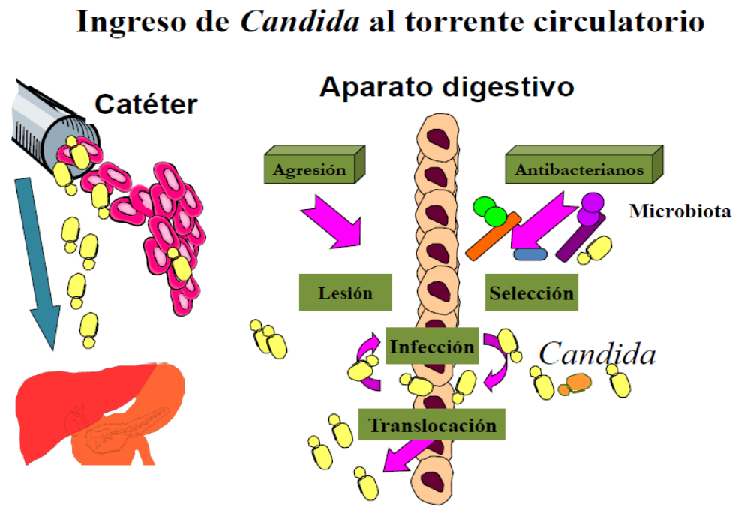

Slide 43
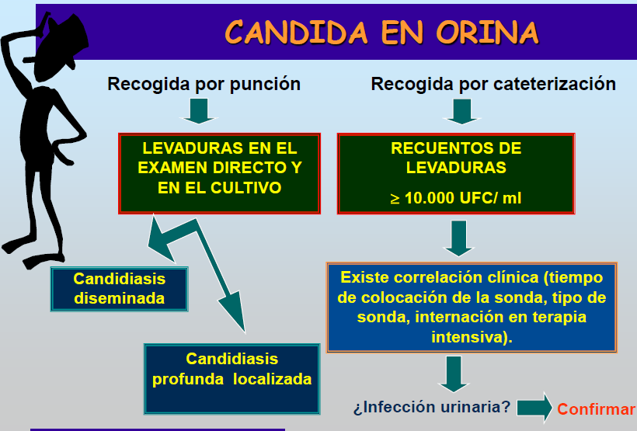

Slide 44
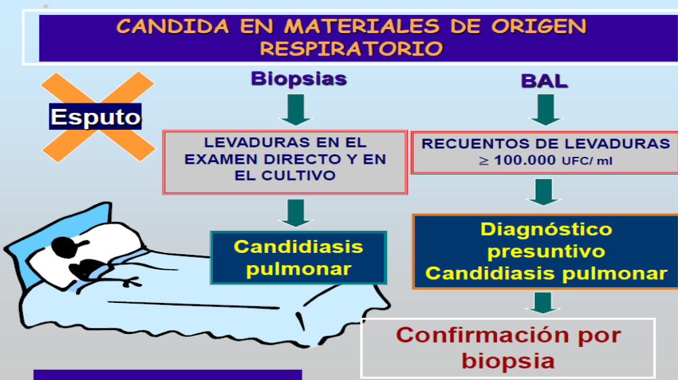

Slide 45
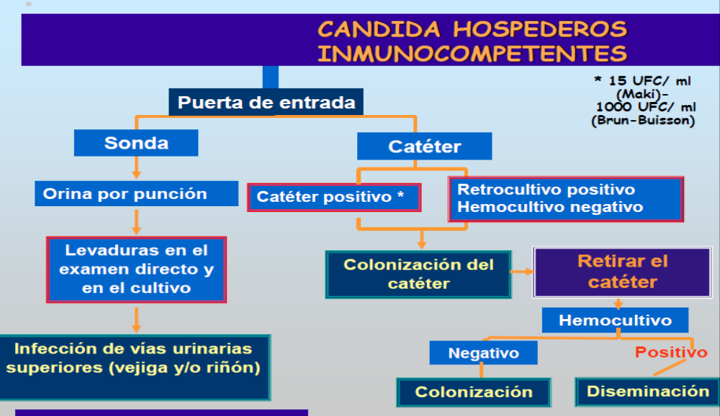

Slide 46
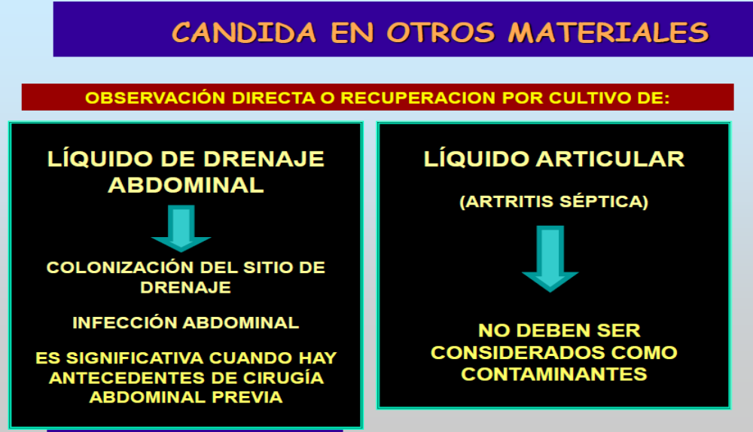

Slide 47
RECORDAR?
FLUCONAZOL.
RESISTENTE: Candida krusei
RESISTENCIA SECUNDARIA:
Candida glabrata
Candida guillermondi
Candida albicans
Candida tropicalis
ITRACONAZOL.
Algunos aislamientos pueden presentar resistencia cruzada a Fluconazol

Slide 48
Criptococcus

Slide 49
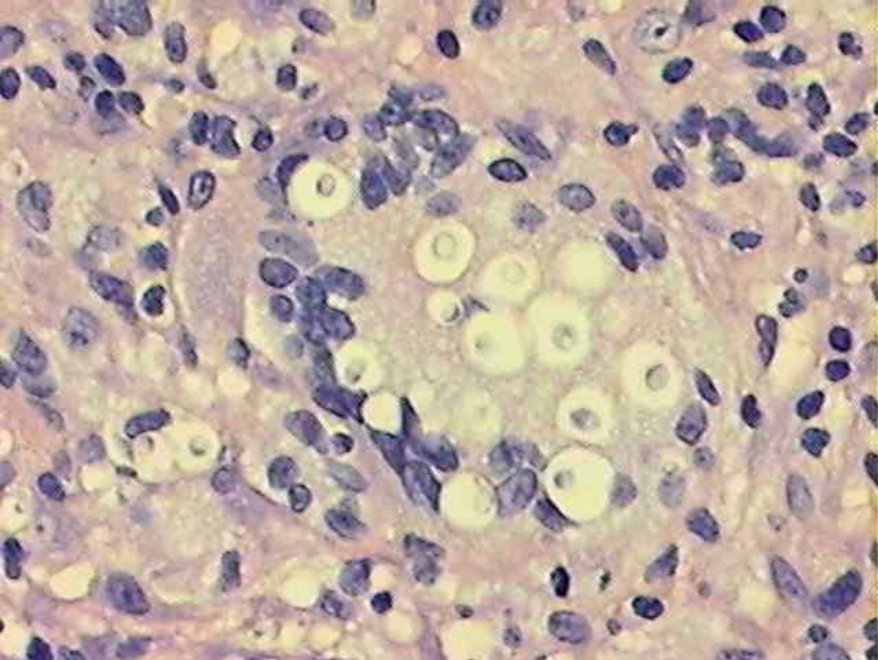
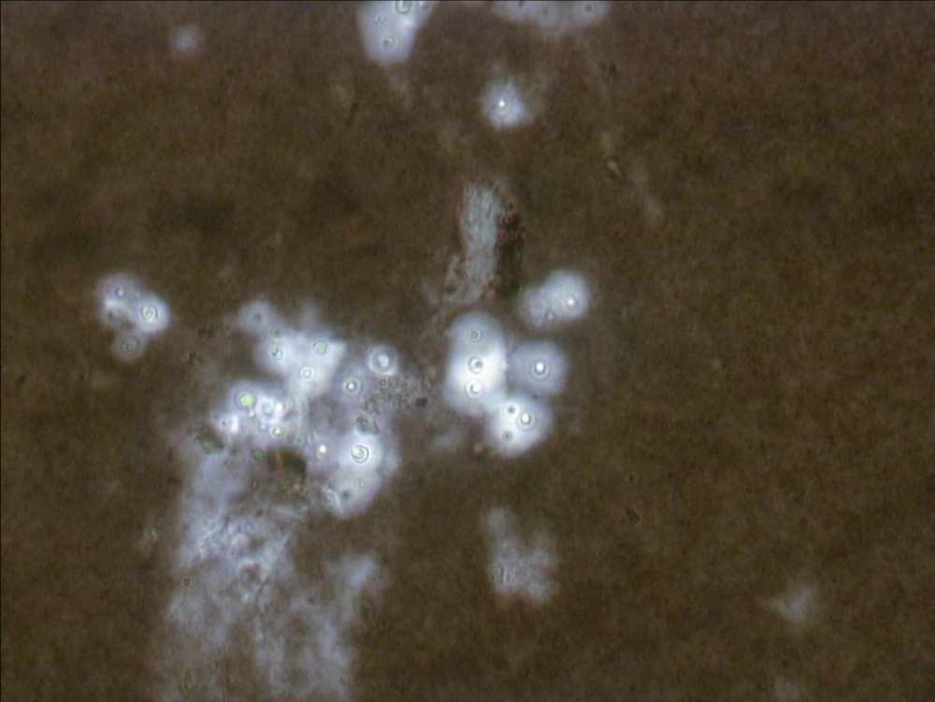
Cryptococcus neoformans
La forma asexuada es la vista en tejidos y recuperada en cultivos primarios

Slide 50
Clasificación taxonómica del género Cryptococcus
División Basidiomycota | Teleomorfo | Anamorfo | Serotipos
 | Filobasidiella neoformans | C. neoformans var. grubii | A
 | Filobasidiella neoformans | C. neoformans var. neoformans | D
 | Filobasidiella bacillispora | C. gattii | B y C
 | Filobasidiella uniguttulatum | C. uniguttulatus
 |  | C. laurentii
 |  | C. albidus

Slide 51
Epidemiología
C. neoformans es ubicuo.
Produce infecciones humanas en todo el planeta.
La mayoría de las criptococosis se observan en pacientes con SIDA o en receptores de trasplantes (déficit de inmunidad celular adaptativa)

Slide 52
Grupos de riesgo
Infección por VIH++++
Corticosteroides ++++
Trasplante órgano sólido (TOS)+++
Diabetes
EPOC/ cáncer pulmonar
Linfoma
Leucemias crónicas
Sarcoidosis
Cirrosis
Enfermedades del tejido conectivo
Embarazo

Slide 53
Cápsula: Principal factor de patogenicidad de C neoformans
88% glucuronoxilomanano (GXM)
Efecto inmunomodulador
❖ de la linfoproliferación
❖ de la fagocitosis
❖ de la migración leucocitaria
❖ de la producción de citoquinas pro-inflamatorias
GXM
(TNFα)

Slide 54
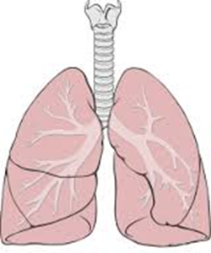
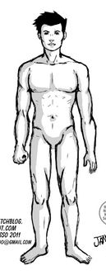

Patogenia
❖ Vía inhalatoria
❖ Fagocitosis por los macrófagos alveolares.
❖ La respuesta depende de la inmunidad mediada por células
❖ La afección se observa en pacientes con alteraciones de inmunidad celular (SIDA)
❖ Grave y frecuente el compromiso del SNC. MENINGITIS
Basidiosporos levaduras

Slide 55
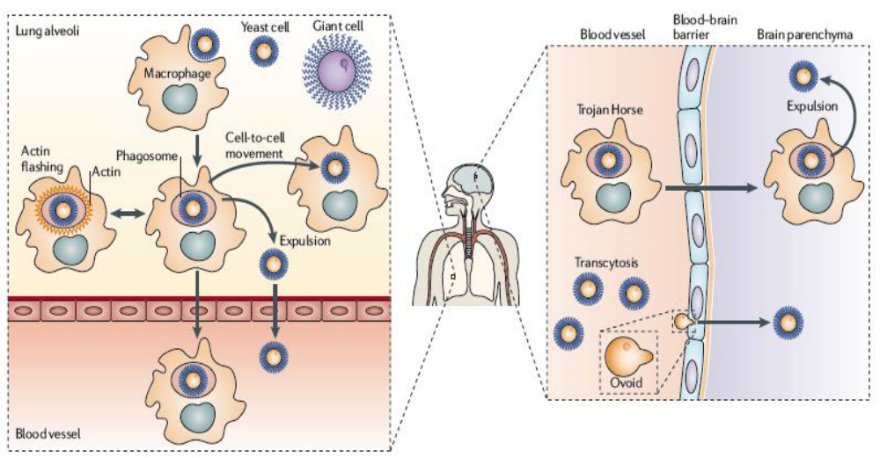
Pasaje a través de barrera hematoencefálica

Slide 56
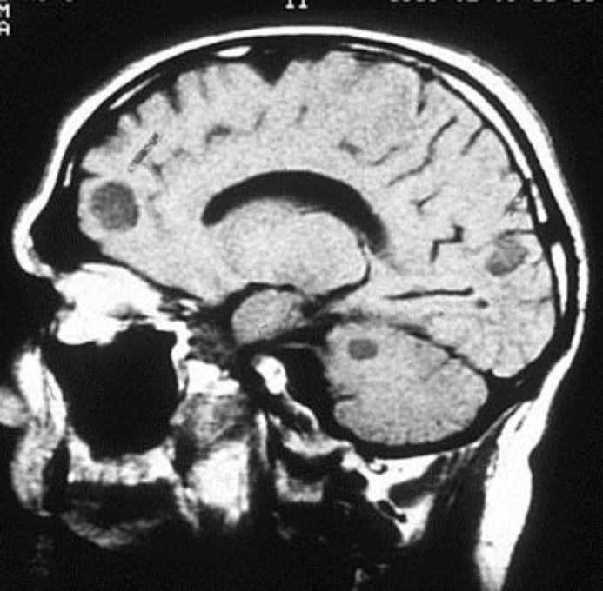
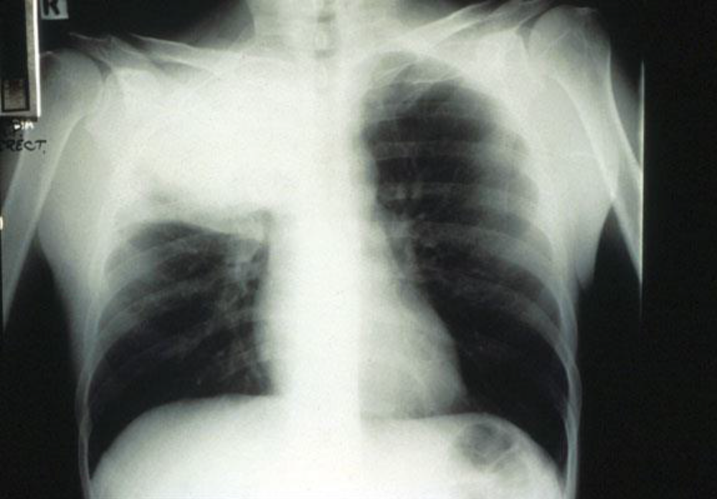
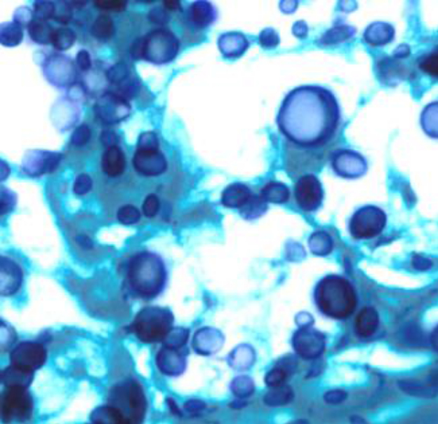
Manifestaciones clínicas
Compromiso pulmonar (mayoría de los casos)
Criptococomas 3-5% casos

Slide 57
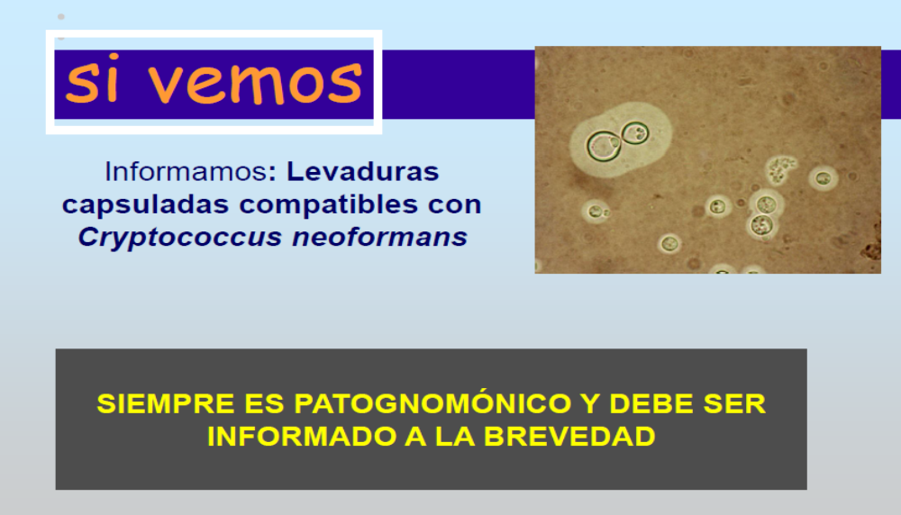

Slide 58
NEUMOCISTOSIS

Slide 59
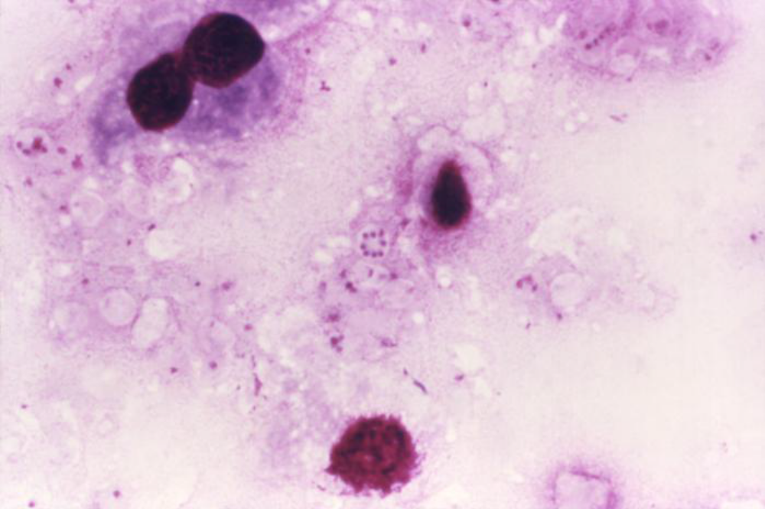
Epidemiología
•Causada por Pneumocystis jiroveci
•Reservorio: Humano (Portadores asintomáticos)
•Contagio Interhumano por vía respiratoria .
•No cultivable.

Slide 60
Manifestaciones Clínicas
Disnea, tos seca (no productiva) y fiebre.
Las imágenes radiológicas, demuestran infiltrados bilaterales, Imagen de vidrio esmerilado.
Las lesiones extrapulmonares, se dan en la minoría de los pacientes (< 3 %), afectando más frecuentemente nódulos linfáticos, bazo, hígado y médula ósea.
Un paciente con PCP pulmonar no tratado tiene mala evolución.-

Slide 61
Agente causal: género Pneumocystis
Incorporado al Reino Fungi por las características de sus ácidos nucleicos, composición de la pared celular y ciertas enzimas típicamente fúngicas.
Se trata de organismos incultivables, eucariotas ubicados inicialmente entre los protozoarios.-
Cada especie animal se infecta de una determinada especie, para los seres humanos, el agente etiológico se llama Pneumocystis jiroveci.-
La fuente de infección es interhumana.

Slide 62
La portación de P. jiroveci no es prolongada, y las personas se infectarían en un lapso próximo a los episodios agudos de neumocistosis.-
El P. jiroveci puede invadir distintos órganos y tejidos, provocando infecciones diseminadas, por lo general se presenta como una neumopatía aguda grave
Distribución mundial. Afecta a individuos inmunodeprimidos, prematuros y niños desnutridos

Slide 63
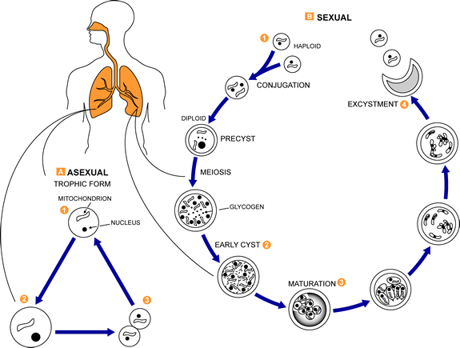
Ciclo Evolutivo

Slide 64
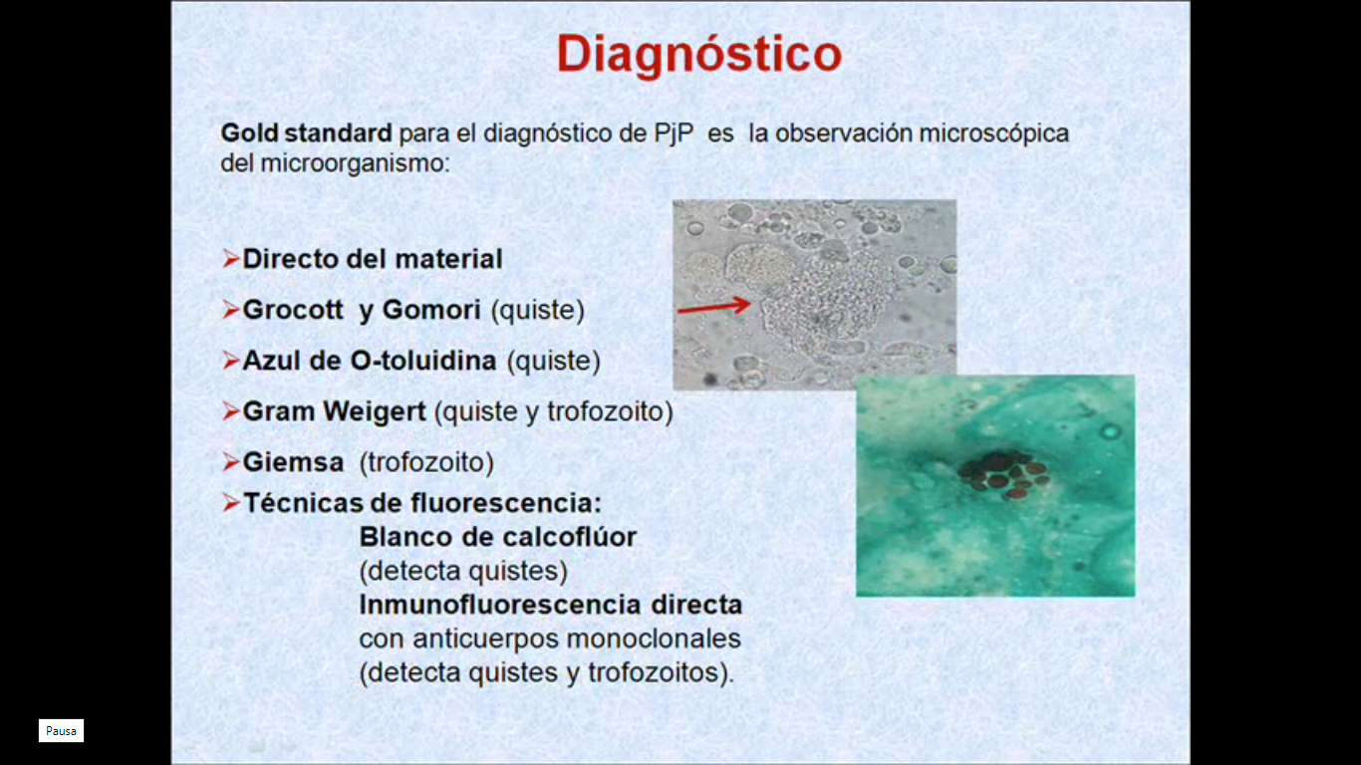

Slide 65
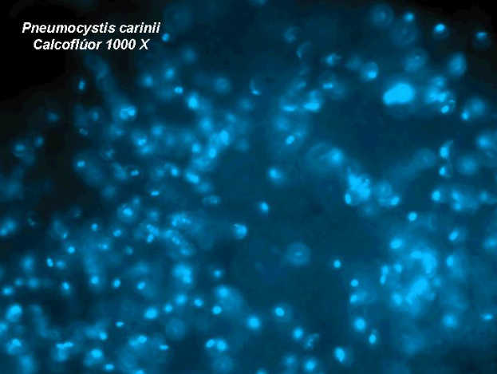
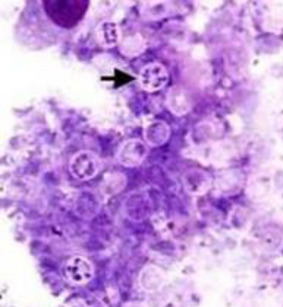
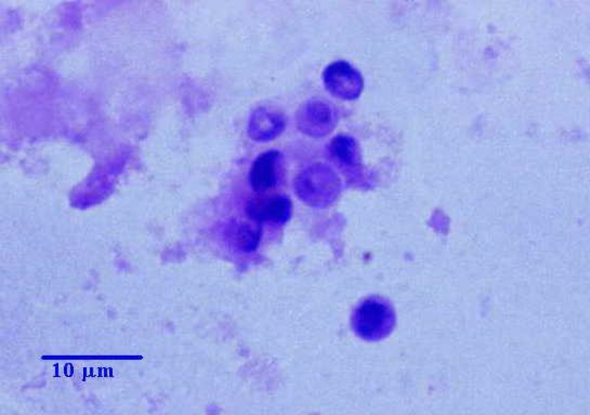
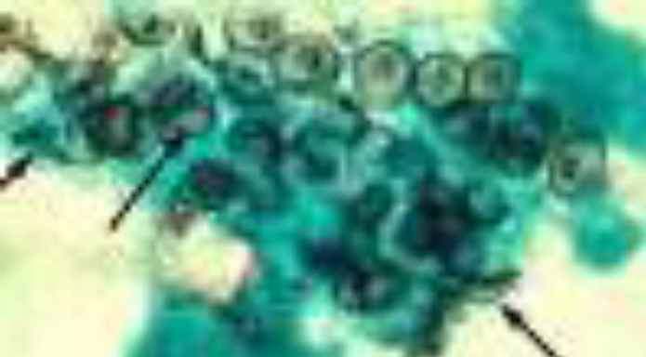
Formas tróficas y quísticas de P. jiroveci
Tinción de Giemsa
CALCOFLUOR
Azul de Toluidina
Tinción de Grocott

Slide 66
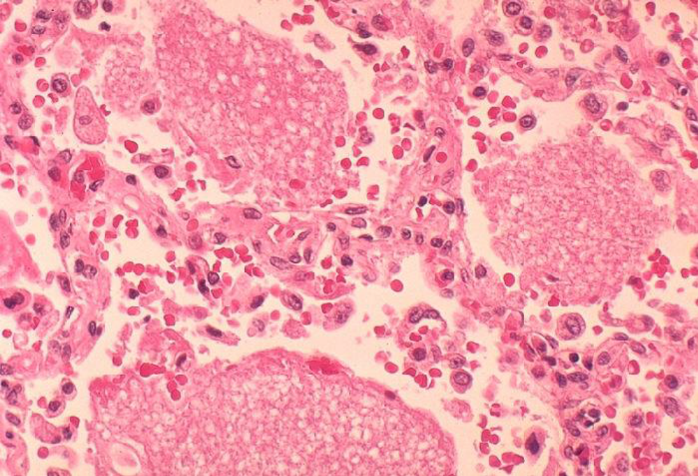
Neumonía por P. jirovecii

Slide 67
MUCHAS GRACIAS

